Slide 1
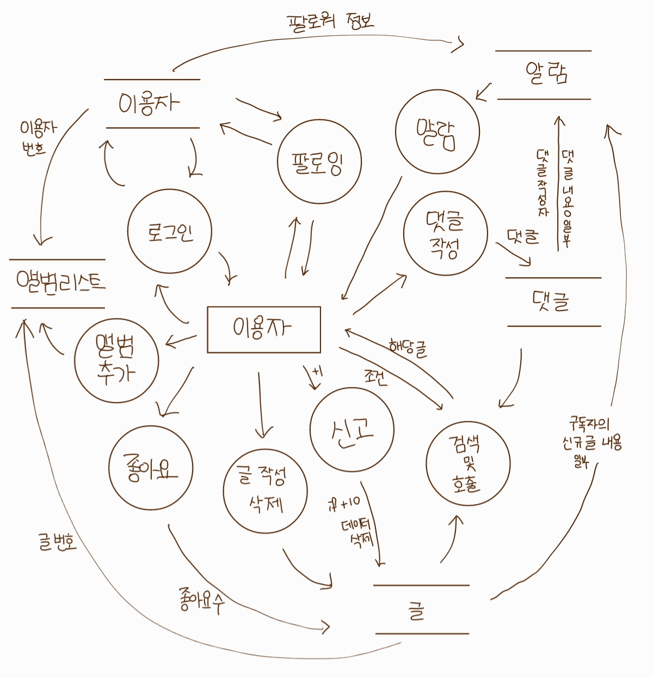
DFD

Slide 2

(로고)
로그인 | 마이페이지
(배너
홈페이지 소개 내용이
사진으로 보여짐)

Slide 3
(로고)
로그인 | 마이페이지
전체보기
계절
봄
여름
가을
겨울
(배너)
성별
여자
남자
공용
스타일
유아
10대
20대
30대
40대
50대
60대
기타

Slide 4


오늘의 인기 코디
인기 코디 더보기 →
((마우스 오버 시))
(제목)…
@(아이디)
@(아이디)
@(아이디)
@(아이디)
@(아이디)

Slide 5
실시간 코디
실시간 코디 더보기 →
((마우스 오버 시))
(제목)…
@(아이디)
@(아이디)
@(아이디)
@(아이디)
@(아이디)
@copyright.hyesuhyeon

Slide 6
광 고
광 고
@copyright.hyesuhyeon

Slide 7
(로고)
로그인 | 마이페이지
로그인
카카오 로그인
네이버 로그인
@copyright.hyesuhyeon

Slide 8

(로고)
| 글 작성 | 로그아웃 | 마이페이지
팔로우
팔로잉 23
팔로워 21
(프로필 사진)
@ (아이디)
(자기소개)

Slide 9
(로고)
| 글 작성 | 로그아웃 | 마이페이지
@(아이디) 우와!! 멋져요!
팔로잉 | 팔로워
팔로우
@(아이디) 님이 팔로잉…
@(아이디)
팔로잉 23
팔로워 21
@(아이디)
@(아이디)
(프로필 사진)
@(아이디)
@ (아이디)
(자기소개)

Slide 10
님의 게시글
좋아요 순 | 업로드순
((마우스 오버 시))
(제목)…
님의 앨범
좋아요 순 | 업로드순
@copyright.hyesuhyeon

Slide 11
(로고)
| 글 작성 | 로그아웃 | 마이페이지
(제목)
(카테고리)
#(태그)
(게시글)
신고
(닉네임) (댓글)
(닉네임) (댓글)
(상품명)
23
(구매링크)
(상품명)
23
(구매링크)
(상품명)
23
(구매링크)
@copyright.hyesuhyeon

Slide 12
(로고)
| 글 작성 | 로그아웃 | 마이페이지
좋아요 순 | 업로드순
((마우스 오버 시))
(제목)…
@(아이디)
@(아이디)
@(아이디)
@(아이디)
@(아이디)

Slide 13
((마우스 오버 시))
(제목)…
@(아이디)
@(아이디)
@(아이디)
@(아이디)
@(아이디)

Slide 14
((마우스 오버 시))
(제목)…
@(아이디)
@(아이디)
@(아이디)
@(아이디)
@(아이디)

Slide 15
((마우스 오버 시))
(제목)…
@(아이디)
@(아이디)
@(아이디)
@(아이디)
@(아이디)

Slide 16
((마우스 오버 시))
(제목)…
@(아이디)
@(아이디)
@(아이디)
@(아이디)
@(아이디)
< 1 2 3 4 5 6 7 8 9 10 >
@copyright.hyesuhyeon

Slide 17
(로고)
| 글 작성 | 로그아웃 | 마이페이지
(프로필 사진)
카테고리 ▼
(제목 입력)

Slide 18
(카테고리 선택 )
봄
여름
가을
겨울
여자
남자
공용
유아
10대
20대
(게시글 텍스트 입력)
(이미지 업로드)
(#태그 입력)

Slide 19

상품 링크
(상품명)
(구매링크 입력)
(상품명)
(구매링크 입력)
(상품명)
(구매링크 입력)
@copyright.hyesuhyeon

